Slide 1
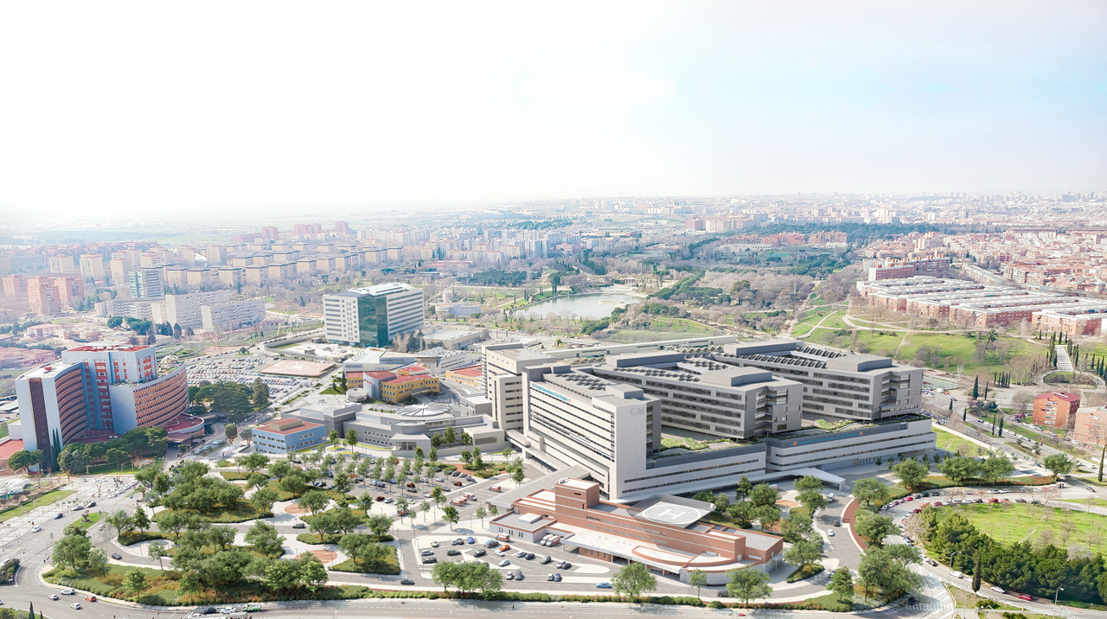
INMUNOLOGÍA
Jefe de Servicio:
Estela Paz Artal
Tutores:
Esther Mancebo.
Oscar Cabrera Marante.

Slide 2
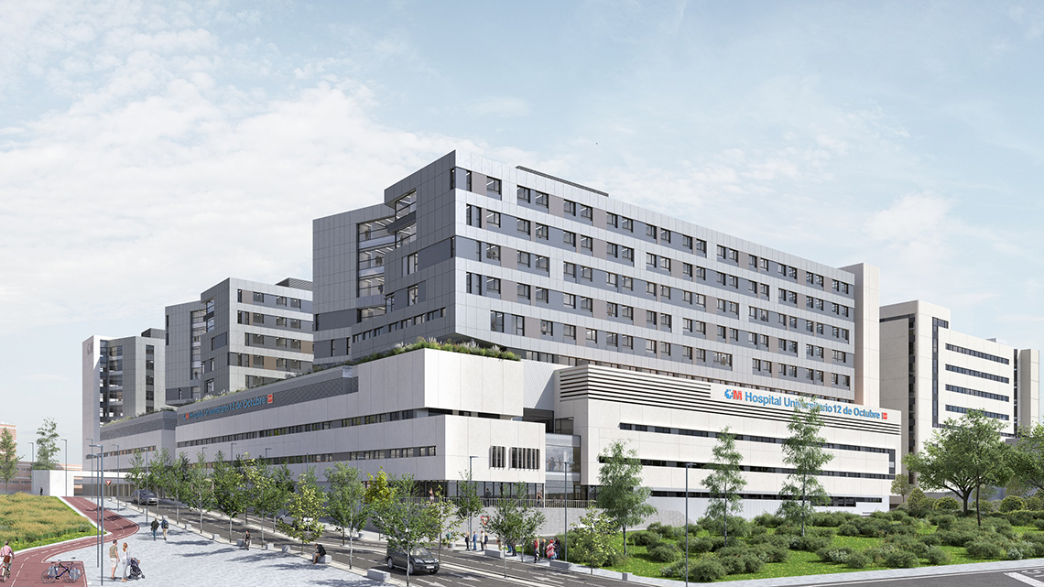
INMUNOLOGÍA
Especialidad en continuo avance y expansión.
Sólo en hospitales de tercer nivel.

Slide 3
EL CAMINO DEL RESIDENTE DE INMUNO
En esta convocatoria se incorporarán a nuestro Servicio:
Individual
Único
Flexible
Notes:
Individual: Depende de ti mismo
Único: Diferente al resto
Flexible: Hay un plan establecido pero con variaciones en función de los intereses del residente.

Slide 4
EL CAMINO DEL RESIDENTE DE INMUNO
Cursos
Congresos
Doctorado
En esta convocatoria se incorporarán a nuestro Servicio:
Guardias
(4-5/mes)
Actividades del Servicio
FEA Inmunología
Rotaciones troncales
Jornadas Hospital
Rotaciones externas
Estudio personal
Notes:
Los extras no son obligatorios pero altamente recomendables

Slide 5
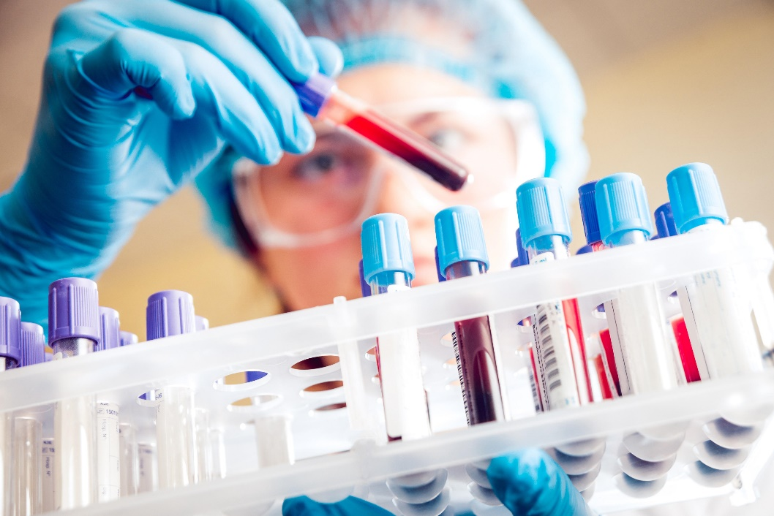
INMUNOLOGÍA CLÍNICA
Laboratorio
Clínica
Notes:
Validación de resultados y emisión de informes
Valoración del contexto clínico del paciente para ampliación de pruebas y contacto con otros Servicios (leer historias)
Laboratorio > Clínica

Slide 6
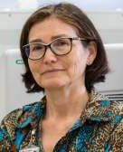
ACTIVIDAD ASISTENCIAL
Rotaciones 4-6 meses + Ampliaciones R4
Jefe de Servicio
Estela Paz Artal
INMUNOQUÍMICA
INMUNIDAD CELULAR
HISTOCOMPATIBILIDAD
GUARDIAS TRANSPLANTE
DIAGNÓSTICO GENÉTICO Y MOLECULAR DE INMUNODEFICIENCIAS PRIMARIAS
TIPAJE HLA Y SEGUIMIENTO ANTICUERPOS ANTI-HLA
AUTOINMUNIDAD
GENÉTICA MOLECULAR
UNIDAD DE INMUNOTERAPIA DEL CÁNCER
UNIDAD DE INMUNOLOGÍA CLÍNICA
TILs, CAR-T, DISEÑO ANTICUERPOS
ESTUDIO CUANTITATIVO Y FUNCIONAL DE INMUNOPROTEÍNAS
AUTOANTICUERPOS Y EFICIENCIA DE FÁRMACOS BIOLÓGICOS
CONSULTA EXTERNA E INTERCONSULTAS
TRATAMIENTOS EN HOSPITAL DE DÍA
ÚNICO SERVICIO DE INMUNOLOGÍA CON LABORATORIO DE GENÉTICA MOLECULAR
ACTIVIDAD ASISTENCIAL
13 adjuntos
7 residentes
Equipo multidisciplinar (biólogos, farmacéuticos y médicos)
Cartera de servicios que abarca todos los ámbitos de la especialidad.
Abarcamos desde diagnóstico hasta tratamiento y diseño de terapias de precisión.
Notes:
Consulta durante IQ

Slide 7
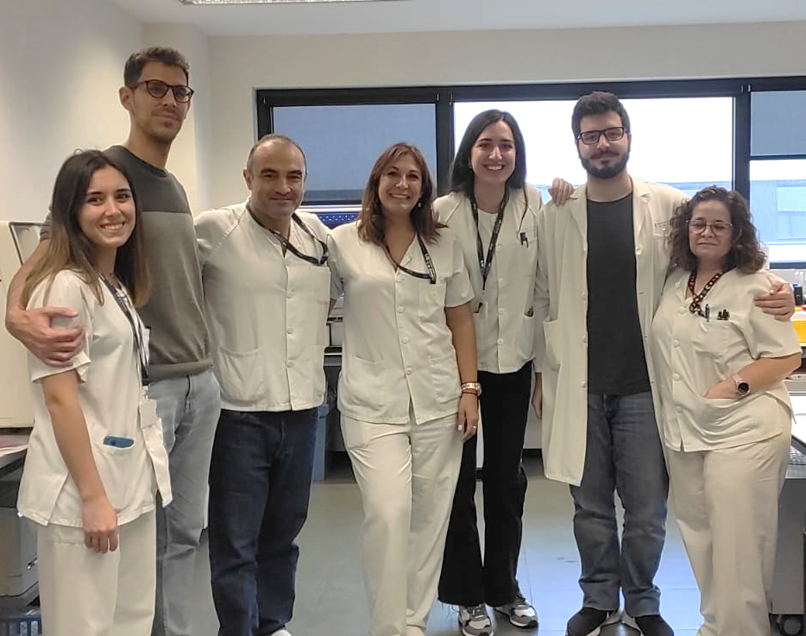
ACTIVIDAD INVESTIGADORA
GRUPO DE INMUNODEFICIENCIAS E INMUNOLOGÍA DEL TRASPLANTE
Respuesta inmune y Tolerancia en Transplante de Órgano Sólido
Respuesta inmunológica frente a COVID-19
Inmunodeficiencias primarias: ALPS, IDVC, ALPS-LIKE
Notes:
Se promueve la investigación desde R2 aprox y la realización de doctorado en alguno de los 3 grupos de investigación.
Flechas = Resis (muchos)

Slide 8
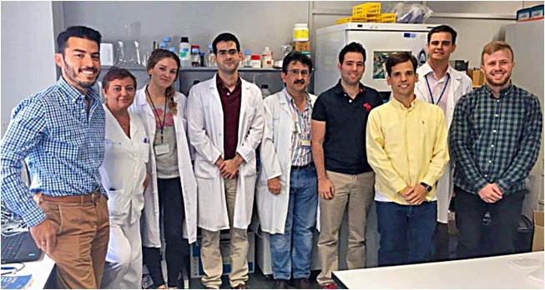
ACTIVIDAD INVESTIGADORA
UNIDAD CLÍNICA DE INMUNOTERAPIA DEL CÁNCER H12O-CNIO
GIT: GRUPO DE INGENIERIA DE TEJIDOS
Inmunoterapias celulares: CAR-T, STAb-T (First-in-human CD19-CD3), TILs
Anticuerpos de nueva generación: Trimmerbodies™, Biespecíficos, Nanobodies, Covid19
Síndrome antifosfolípidico
Enfermedades autoinmunes vasculares

Slide 9
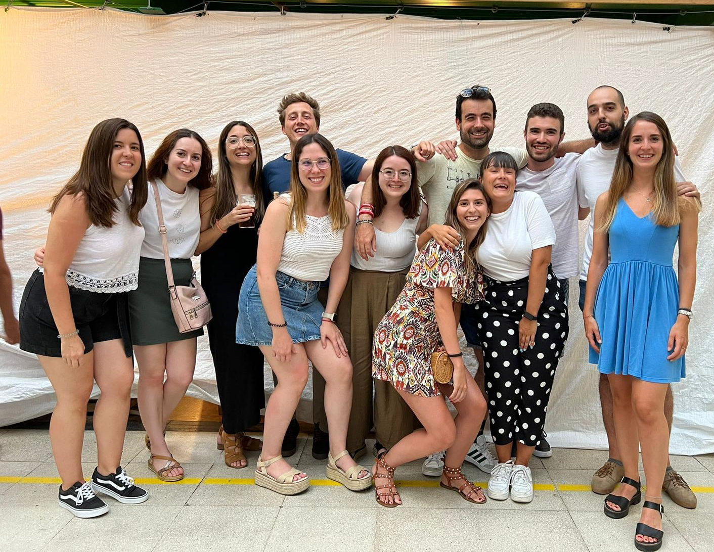
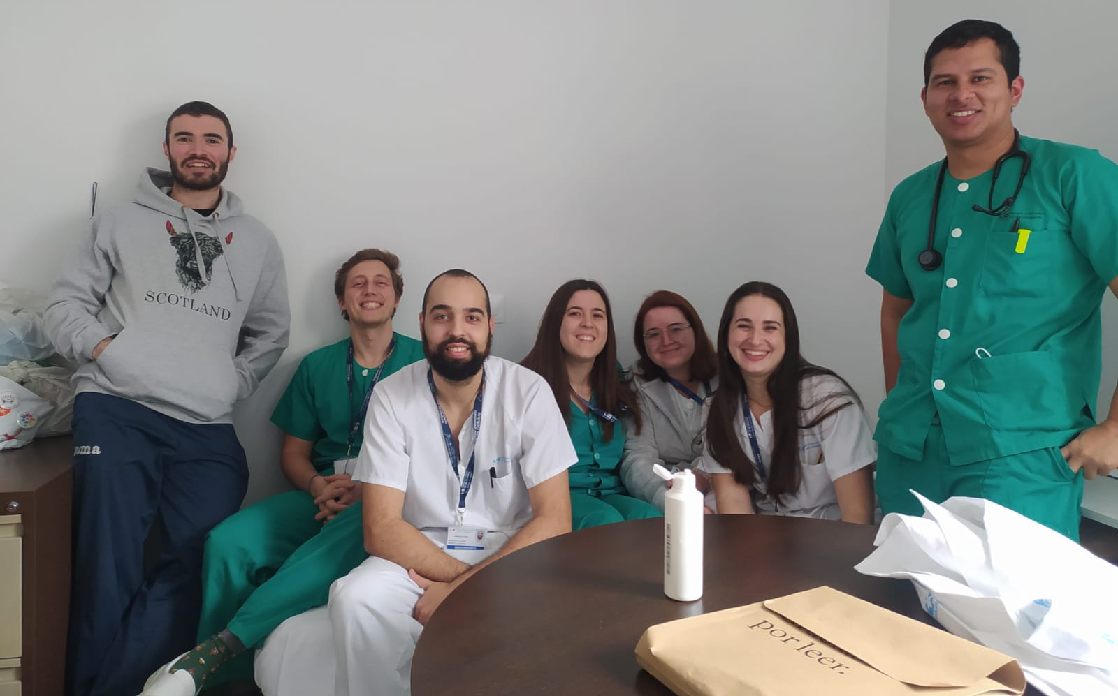
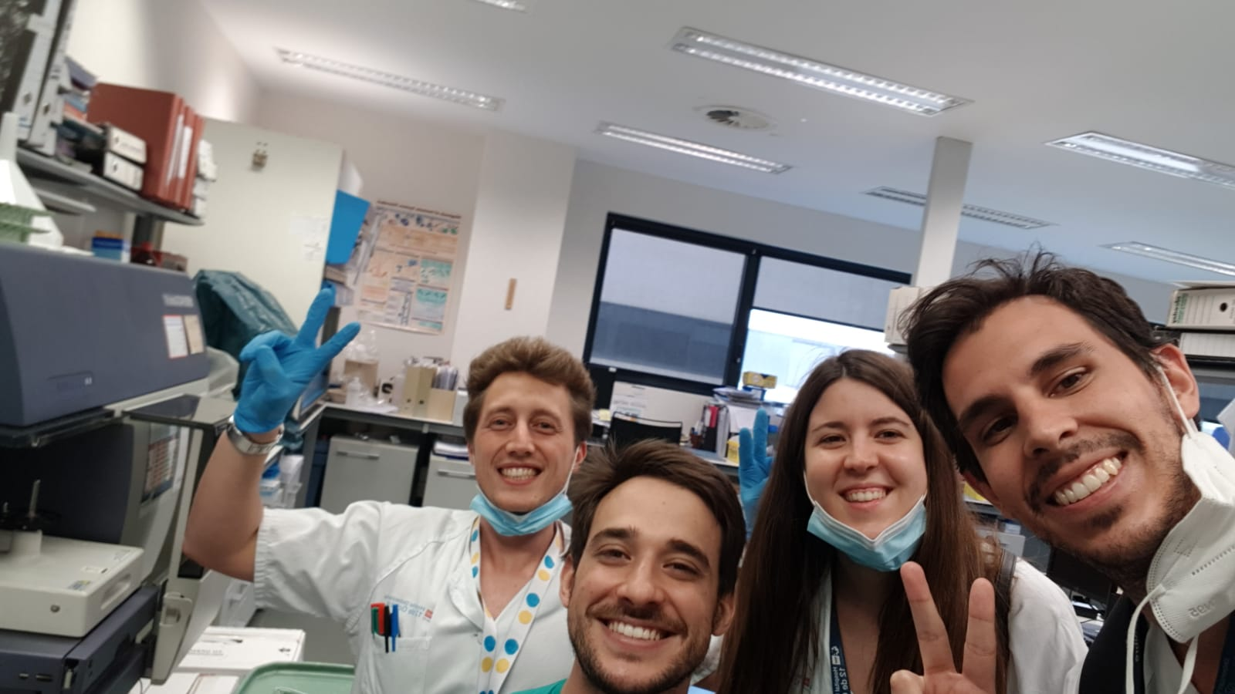
NUESTROS RESIS
R4
R1
R3
R2
R4
R2
R1
2 FIR 2 BIR 3 MIR

Slide 10
NUESTROS RESIS
R4
R1
R3
R2
R4
R2
R1
2 FIR 2 BIR 3 MIR
+1 FIR +1 BIR
3 FIR 2 BIR 2 MIR
Notes:
Este años los FIR recuperaremos nuestra hegemonía

Slide 11
¿POR QUÉ ELEGIR INMUNO EN EL H12O?
Por la diversidad de nuestra cartera de servicios: incluyendo todas las áreas para tu formación como especialista en Inmunología.
Recibimos rotantes externos, de Inmunología y otras especialidades que confían en nosotros para completar su formación.
Porque somos el único Servicio en la Comunidad de Madrid que dispone de dos laboratorios singulares en nuestra especialidad: INMUNOTERAPIA DEL CÁNCER y GENÉTICA MOLECULAR
Por nuestro volumen de actividad: somos referencia para todo el área sur de la Comunidad de Madrid
Por ser referente en TRASPLANTE DE ÓRGANO SÓLIDO
Porque disponemos de guardias de Trasplante.
Por nuestra reconocida actividad en INVESTIGACIÓN.
Por nuestra larga trayectoria en la formación de residentes
Porque nuestro trabajo está acreditado (por ENAC y EFI)
Notes:
Este años los FIR recuperaremos nuestra hegemonía

Slide 12
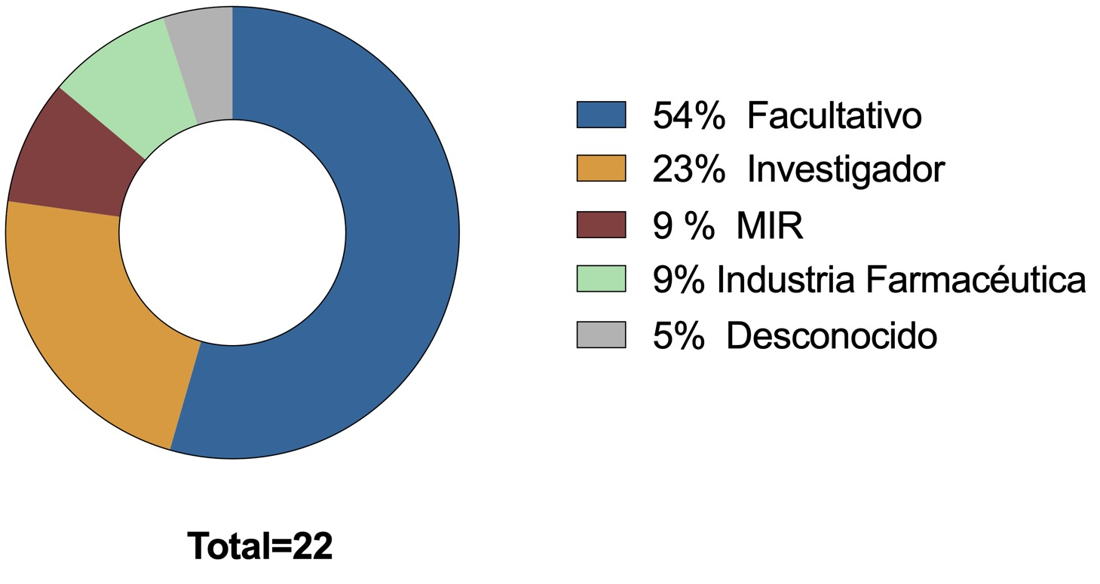
FUTURO
Notes:
Este años los FIR recuperaremos nuestra hegemonía

